Slide 1
學生申請停車證

Slide 2
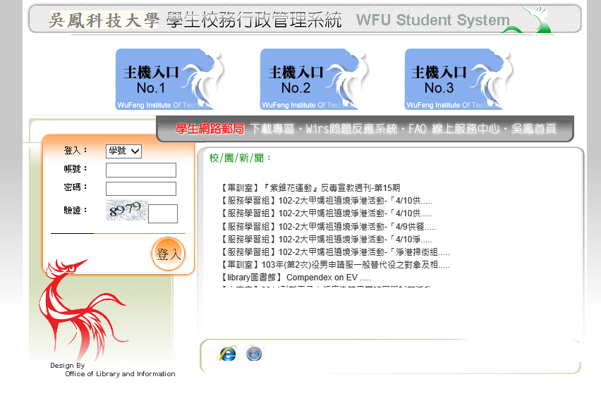
學生申請停車證
１
請輸入帳號/密碼,登入學生校務系統

Slide 3
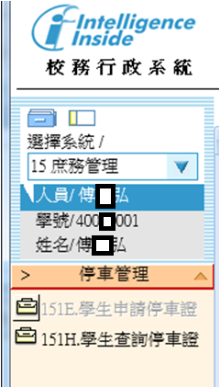
學生申請停車證
１
2
選擇[151E.學生申請停車證]
選擇[15 庶務管理]

Slide 4
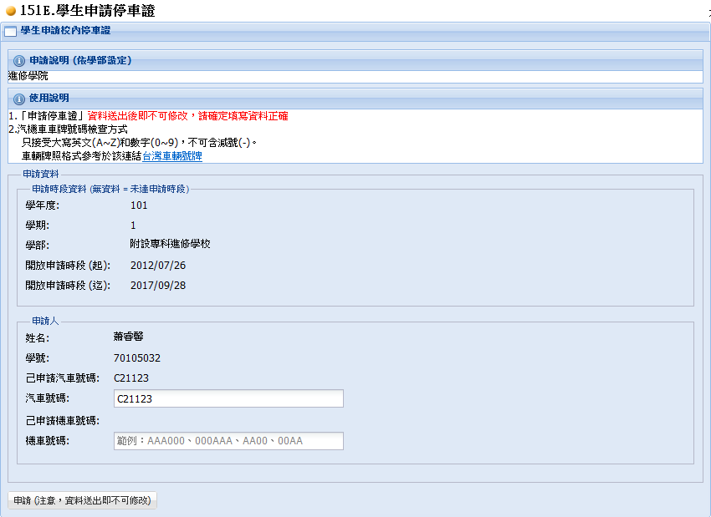
151E.學生申請停車證-(學生端)
入口畫面
１
「申請說明」的顯示
「使用說明」的顯示
2
依學生所屬學部，
查詢目前學期該學部可申請時段
3
5
顯示學生資訊(姓名、學號、己申請車號)
使用「申請」按鈕，
可重覆申請
4
由學生輸入欲申請的「汽車車號」與
「機車車號」

Slide 5
學生查詢停車證
１
2
選擇[151H.學生查詢停車證]
選擇[15 庶務管理]

Slide 6
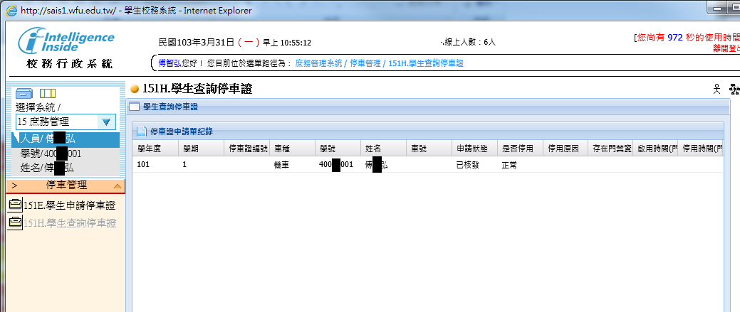
151H.學生查詢停車證
１
停車證申請狀態

